Slide 1
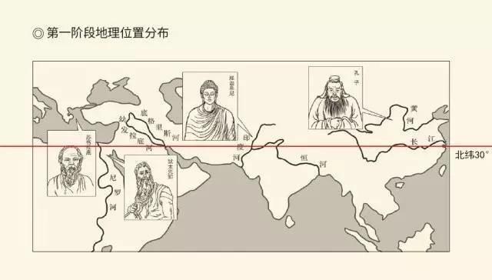
轴心时代：人类文明的，是指在公元前800年至公元前200年间，在北纬30度左右的地区。
文化现象即所谓"哲学的突破"，它是对构成人类处境之宇宙的本质的一种理性认识,而这种认识所达到的层次之高,则是从来都未曾有的。
重温轴心时代的精神气质，唤醒当前人类的终极关怀

Slide 2


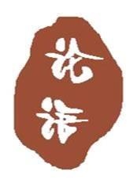
天不生仲尼，万古如长夜
《论语》十二章

Slide 3
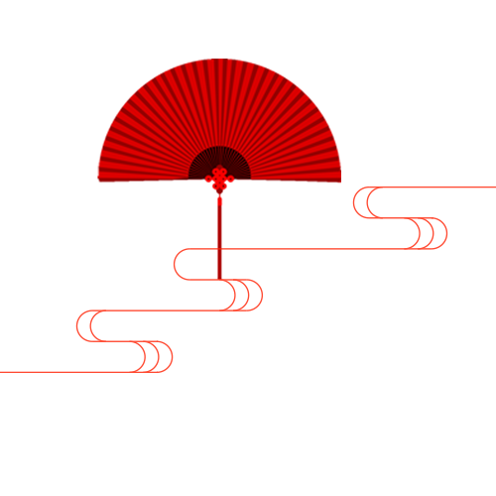
第一部分：仁、礼、乐
《论语》十二章第2.7.9.10则

Slide 4
子曰:“君子食无求饱,居无求安,敏于事而慎于言,就有道而正焉,可谓好学也已。”（学而）
你心中好学是怎样的？具象的人、无形态的？
孔子阐述什么是好学？
1排除干扰（物欲）2重言行3虚心求教
（道德实践重于知识）
君子的理解：有德之人or在位之人
有德之人好学以修身，在位之人好学更需推己及人
（修身养性）
敏：勤勉。
而①：表并列。而②：表顺承。
就：靠近。
有道：指有才艺或有道德的人。
正：使…匡正。
已：同“矣”，句尾语气词
表陈述，相当于“了”。

Slide 5
旁证拓展材料
子曰：“饭疏食饮水，曲肱而枕之，乐亦在其中矣。不义而富且贵，于我如浮云。”(《述而》)
子曰：“君子谋道不谋食。耕也馁在其中矣，学也禄在其中矣。君子忧道不忧贫。”（《卫灵公》）
子曰：“三年学，不至于谷，不易得也。”（《泰伯》）
子曰：“士志于道，而耻恶衣恶食者，未足与议也。” （《里仁》）

Slide 6
孔子之仁
子曰:“人而不仁,如礼何?人而不仁,如乐何?”（八佾）
而：表假设，如果。
如…何：固定句式，译为“怎样…呢？”
善于追问：
“礼”和“乐”到底是做何所指呢？
一个人如果内心不仁爱、善良，他会怎么对待礼仪制度、音乐？（八佾舞于庭）
在孔子的思想体系中又是指什么？在孔子哲学体系中其功能意义又是什么？

Slide 7
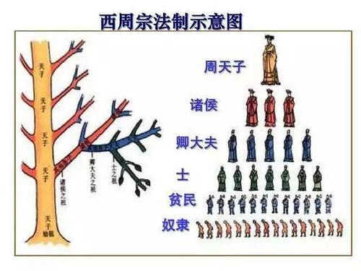
周礼分为“礼”和“乐”两个部分，周公制礼，把它当度作社会道德、行为的准则；把制乐作为教化的规范。“礼”主要对人的身份进行划分，并给人们提供规矩和秩序，最终形成等级制度，其中统治阶级大致分为天子、诸侯、大夫、士四个等级，“礼”主要作用于行为；“乐”主要是基于“礼”的等级制度，对各阶层在使用的音乐和舞蹈方面，以及仪仗队等诸多领域，进行差异化且严苛的规定。
【使故治世之音安以乐，其政和；乱世之音怨以怒，其政乖；亡国之音哀以思，其民困。声音之道，与政通矣。】——《礼记乐记》乐之治。
Notes:
如有些乐器只有天子可以享用，如果诸侯士大夫享用便是越礼，低阶层享有的乐器乐师数量不能超过高阶层。“乐”可以陶冶情操，配合礼，作用于思想。

Slide 8
孔子谓季氏，“八佾舞于庭，是可忍也，孰不可忍也！”（八佾3.1）
八佾：佾音yì，行列的意思。古时一佾8人，八佾就是64人，据《周礼》规定，只有周天子才可以使用八佾，诸侯为六佾，卿大夫为四佾，士用二佾。季氏是正卿，只能用四佾。
子贡曰：“见其礼而知其政，闻其乐而知其德。”(《孟子·公孙丑上》)
孔子心中制礼作乐的周公是万代的圣贤人物，恢复“郁郁乎”周礼则是解决社会问题的良药。

Slide 9
颜渊问仁。子曰:“克己复礼为仁。一日克己复礼,天下归仁焉。为仁由己,而由人乎哉?”
颜渊曰:“请问其目。”子曰:“非礼勿视,非礼勿听,非礼勿言,非礼勿动。”
颜渊曰:“回虽不敏,请事斯语矣。”（颜渊）
核心问题：礼是什么？
1做解释
2说效果
3指路径
修身，靠自身努力，具体的操作方法“四非”
颜渊敏于事～实践力、执行力
1讨论的话题很重要，“仁”涉及儒家核心概念和基本主张
2提问者是颜回
仁就是克己复礼，克己对内（内圣），复礼对外（外王），儒家最高理想，孔子毕生所求。

Slide 10
樊迟问仁。 孔子曰：“爱人。”
子曰：“当仁，不让于师。”
颜回其人
“……一箪食，一瓢饮，在陋巷，人不堪其忧，回也不改其乐……”。“贤哉，回也”，“回也，其心三月不违仁”（《雍也》）。
颜回先孔子而去世，孔子“噫！天丧予！天丧予！”
对最接近仁的境界的人回答出内心的最高标准
Notes:
长久地不离开仁德

Slide 11
研读文本
曾子曰:“士不可以不弘毅,任重而道远。仁以为己任,不亦重乎?死而后已,不亦远乎?”（泰伯）
士农工商、内圣外王、教化百姓、影响社会
1士指的是什么？
2士身上应该具备什么特质？
3士的使命是什么？
主题依旧是仁，但对象是士
横渠四句（张载）
为天地立心，为生民立命，为往圣继绝学，为万世开太平”

Slide 12
研读文本
子曰:“知者不惑,仁者不忧,勇者不惧。”（子罕）
孔子给出了结论，其中的逻辑环节需要大家补充。
《礼记中庸》：知、仁、勇，三者天下之达德也。

Slide 13
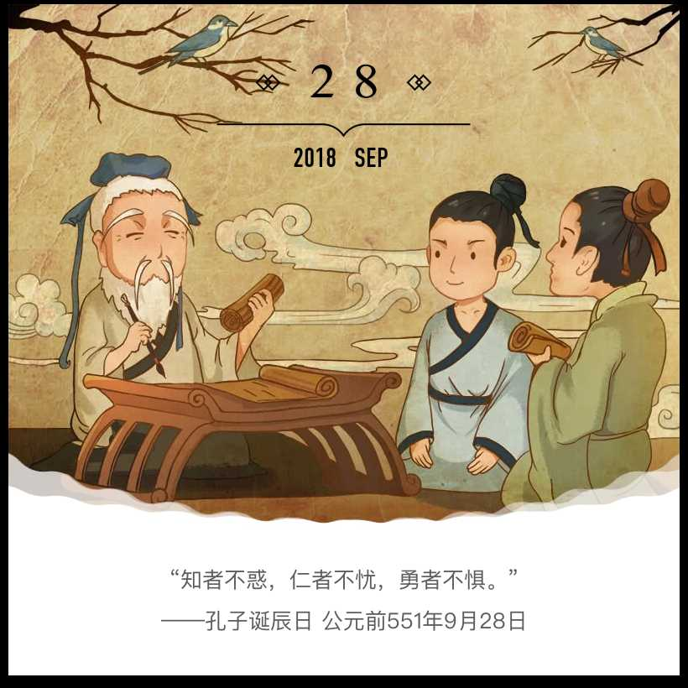
“智者”为何“不惑”，“仁者”为何“不忧”，“勇者”为何“不惧”？其中的逻辑关系。
有智慧的人不会疑惑，因为他知道大小、轻重、缓急、本末，判断力自然就强；仁德的人行恕道(己所不欲，勿施于人)则不会招人怨恨，行忠道(立人、达人)则会令人感激，人际关系处理得完善了，就不会忧虑；真正的勇者不在于行为壮烈，而在于内心强大，不存在惧怕之心，横逆忧患来临时，能淡然处之，这才是大勇。

Slide 14
“由，诲女知之乎！知之为知之，不知为不知，是知也。”
子曰：“邦有道，危言危行；邦无道，危行言孙。”

Slide 15
子曰:“见贤思齐焉,见不贤而内自省也。”（里仁）
1贤和贤者是什么样的？
2贤和不贤产生的条件
3思齐与内省的条件：
是否愿意卸下自己本能对外界的防卫，接受外界传输的知识？
摆脱自己的好胜心。
改变世界，依靠的是反本能。是理性的看待自己。
孔子说：“看见有德行的人就要想着向他看齐，看到没有德行的人，就要在心里反省自己是否有这样的缺点。”

Slide 16
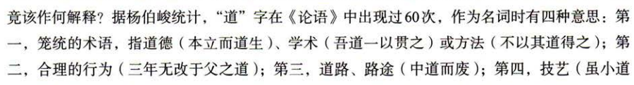
子曰:“朝闻道,夕死可矣。”（里仁）
真理是来自西方哲学的概念
朝：一旦。夕：往夕，过去的，曾发生过的。死：放弃，抹掉。
新解：在新的一天感悟到新的道理，过往的执着与成见也便可以放下了。
何为道？
朝闻夕死可以怎样解释？
凸显了志士仁人对生命意义的定位。

Slide 17
第二部分：君子
《论语》十二章第1、4、6则

Slide 18
子曰:“君子喻于义,小人喻于利。”（里仁）
翻译：君子懂得如何把握分寸，如何理性看待事物，小人懂得利益与厉害何在，懂得如何攫取利益。
判断“君子”和“小人”的标准：公心与私欲
“大人只看利弊，小孩子才分对错”
孔子绝非在“义”＆“利”之间作一刀切的动作。
儒家文化务实的一面，孔子多次表示不反对逐利，只是有个“义”的问题，有个度，有个分寸，有个理性的原则。
Notes:
懂公心为君子，行私欲者为小人

Slide 19
我们到底应该成为一个怎样的自己？（一个人拥有怎样价值观）
子曰： “无欲速，无见小利。欲速则不达，见小利则大事不成。
子曰：“君子怀德，小人怀土；君子怀刑，小人怀惠。
子曰：“笃信好学，守死善道。危邦不入，乱邦不居。天下有道则见，无道则隐。邦有道，贫且贱焉，耻也；邦无道，富且贵焉，耻也。（将个人贫富成败荣辱与国家兴衰存亡联系在一起）

Slide 20
子曰:“质胜文则野,文胜质则史。文质彬彬,然后君子。”（雍也） 中庸思想
1君子理想人格内涵包含什么？
孔子说：“质朴超过文采就会粗野鄙俗，文采超过质朴就会虚饰浮夸。文采和质朴配合适当，这样之后才可以成为君子。”
质与文 nature vs nurture
Nature says go while nurture says stop.
质是使你冲动的感性；文是使你压抑的理性。

Slide 21
如何把握文质彬彬的中庸思想
质胜文则野,文胜质则史
1、庸俗文化伤害人的天真淳朴：精致的“文明人”和粗鲁的“英雄哥”
2、一个文质彬彬君子的外在表现：“圣贤气象”vs普通平凡人
（庄子写了那么多惊世骇俗的精彩文章，这是“文”。同时，他嘻嘻哈哈混迹于市井，宁可在泥水里打滚也不去做宰相，这就是“质”）
3、当下难觅“文质彬彬”之人：口若悬河讲课的“成功学大师”、“灵性大师”
（专家教授并不是知识分子，他们只是从老师或书本批发了一点知识，然后零售的人。他们与茶馆里的说书人一样，靠背书养活自己而已。）
Notes:
6、孔子从不隐藏自己的观点，不怕得罪人，所谓“以直报怨”。有个叫孺悲的人想见孔子，孔子不想见，于是让人传话说自己病了，而他却立即弹起了琴，明确告诉孺悲，我没病，就是不想见你。

Slide 22
第三部分：生活态度
《论语》十二章第8.11.12则

Slide 23
生活态度
请在此处添加文本

Slide 24
子曰:“譬如为山,未成一篑,止吾，止也。譬如平地,虽覆一篑,进吾，往也。”（子罕）
子曰:“譬如为山,未成一篑,止,吾止也。譬如平地,虽覆一篑,进,吾往也。”（子罕）
为：堆积。
篑：筐。
平：形作动，填平。
覆：倾倒。
往：坚持。
问题探究：小组讨论两种断句哪种符合你的理解？稍作解释。

Slide 25
子曰:“譬如为山,未成一篑,止吾，止也。譬如平地,虽覆一篑,进吾，往也。”（子罕）
发现此事是不利于自我实现的，立刻停止。
只要此事是有利于自我实现的，义无反顾坚持下去。
低头看路与抬头看天
脚踏实地与仰望星空
行动力与反思

Slide 26
子曰:“譬如为山,未成一篑,止,吾止也。譬如平地,虽覆一篑,进,吾往也。”（子罕）
停下来，是我自己停下来的。
如果决心继续，是我自己去做的。
问题探究：作为一个三段路，你觉得这里强调什么？

Slide 27
为山……差一
幻相
覆地……始一
知难而上与知难而止
打败你的不是别人，只有你自己
孔子想让你成为一个什么样的人？
《你无法叫醒一个装睡的人》

Slide 28
子贡问曰:“有一言而可以终身行之者乎?”子曰: “其‘恕’乎!己所不欲,勿施于人。”（卫灵公）
子贡：端木遗风
子贡面临什么人生困境？
造字本义：女性心存慈爱，态度宽容。
精神内核上不只是两千年前的历史，也是当代为人内核。
己欲立而立人，己欲达而达人。
积极角度：机会上的平等，与人为善
消极角度：不想承担的也不让别人承担，事理由上的共情，不对人作恶

Slide 29
研读文本
子曰:“小子何莫学夫《诗》?《诗》可以兴,可以观,可以群，可以怨。迩之事父,远之事君。多识于鸟兽草木之名。”（阳货）
①“兴观群怨”是孔子对《诗经》的社会功能的认识和概括。“兴”，是说《诗经》能够激发人们的广泛联想，能影响人们的心灵，调动其内在情感，引起情感共鸣。
“观”，是说《诗经》可以帮助人们观察政治的得失和风俗的盛衰。“群”，是说《诗经》可以帮助人们沟通交流，提高其人际交往能力。
“怨”，是说《诗经》可以帮助人们抒发对苛政的怨愤和讥刺之情。

Slide 30
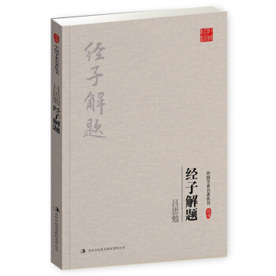
“后世文学，根源皆在古书。同一熟诵，诵后世书，固不如诵古书之有益。而欲精研文学，则数十百篇熟诵之文字，固亦决不能无也。.……诸子之文，可谓‘个性’最显著者，欲治文学者，诚不可不加之意也。”
——吕思勉

